Slide 1
EFECTIVO, CUENTAS POR COBRAR y ACTIVOS FINANCIEROS
NIF C-1, C-3 y C-20

Slide 2

Contenido:
NIF C-1
Efectivo y Equivalentes de Efectivo
NIF C-3
Cuentas por Cobrar
NIF C-20 Instrumentos de Financiamiento por cobrar

Slide 3



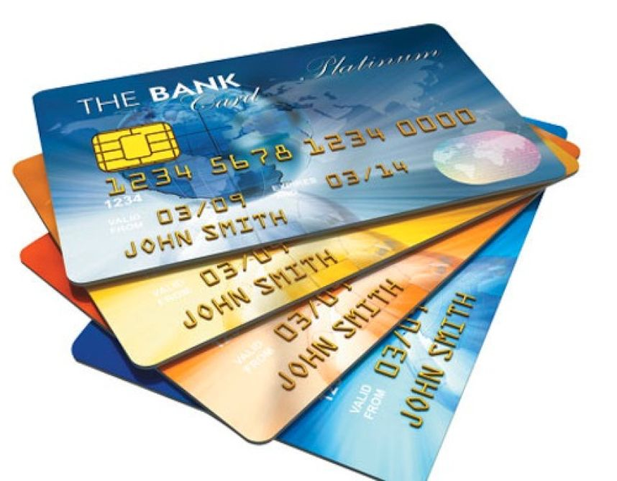

NIF C-1 Efectivo y Equivalentes de Efectivo
Efectivo
Moneda de curso legal en caja y en depósitos bancarios disponibles para la operación de la entidad.
      Cuentas de Cheques
      Giros bancarios
      Telegráficos o postales
      Remesas en transito
NIF C-1

Slide 4


Equivalentes de Efectivo
Valores a corto plazo
Gran liquidez
Convertibles en efectivo
Poco riesgo de cambio en su valor
Monedas Extranjeras
Metales preciosos amonedados
Inversiones disponibles a la vista
NIF C-1

Slide 5

Reconocimiento Inicial
Efectivo: valor nominal (cantidad en unidades monetarias, expresadas en monedas, billetes, títulos e instrumentos)
Equivalente de Efectivo: costo de adquisición (monto pagado de efectivo o equivalentes por un activo o servicio al momento de su adquisición)
NIF C-1

Slide 6
Reconocimiento Posterior
Equivalentes de efectivo
Metales preciosos amonedados
Valor Razonable
Valor neto de realización
Denominados en moneda extranjera
Reexpresarse a moneda de informe
Tipo de cambio a la fecha de cierre
Denominados en otros tipo de intercambio
UDIS
Reexpresarse a a la medida de intercambio a la fecha de cierre
Inv. Disponibles a la vista
Valor Razonable utilizando valor neto de realización
Efectos y rendimientos generados se reconocen en resultados
NIF C-1
Notes:
Metales preciosos amonedados: valuarse a valor razonable ($ que los participantes en el mercado estarían dispuestos a intercambiar)
Denominados en moneda extranjera: convertirse a moneda de informe utilizando el tipo de cambio a la fecha de cierre de los estados financieros, los efectos se reconocen en resultados conforme se devenguen.
Denominados en otra medida de intercambio (UDIS): deben convertirse a la medida de intercambio a la fecha de cierre de los EFF. Se reconocen en resultados conforme se devenguen.

Slide 7

Presentación
Primer rubro del activo a corto plazo como Efectivo y Equivalentes de Efectivo.
Se deberá incluir en activo corto plazo el Efectivo y Equivalentes de Efectivo Restringido siempre que la restricción expire en 12 meses. En el otro caso se presenta en activo largo plazo.
Cheques emitidos con anterioridad a la fecha de los EFF y estén pendientes de entrega a beneficiarios se incorpora al rubro de efectivo y se reconoce el pasivo.
NIF C-1

Slide 8

Revelación
Integración del Efectivo y Equivalentes de Efectivo, política de valuación y la moneda o medida de intercambio en su denominación.
Restringidos, se revela el importe y la razón de su restricción.
Importes que estén destinados a un fin específico.
Hechos posteriores que hayan modificado sustancialmente la valuación.
NIF C-1

Slide 9
Boletín C3
Cuentas por cobrar
1974-2015
Derecho Exigible
Ventas
Préstamos
Servicios
Boletín C3
Valuación
1) Valor pactado originalmente
2) Valor razonable (descuentos, bonificaciones y estimaciones)
Presentación
Clientes
Otros Deudores
CXC LP considerar VP de flujos esperados
Intereses se reconocen como ingreso en el periodo en que se devenguen

Slide 10
Instrumentos Financieros
Cuentas por cobrar a clientes y otras CxC
Instrumentos de financiamiento por cobrar
Instrumentos de financiamiento por cobrar por operaciones de arrendamiento
Cuentas por cobrar reconocidas por método de avances, construcción y fabricación de cierto bienes de capital.
Instrumentos financieros
Instrumentos financieros derivados y operaciones de cobertura.
NIF C-3
NIF C-20
Boletín D-5
Boletín D-7
Boletín C-2
Boletín C-10

Slide 11
NIF C-3 Cuentas por cobrar
Cuentas por cobrar comerciales
Derechos de cobro a favor de una entidad
Se originan por las actividades que representan la fuente de ingresos: venta o servicios
NIC C-3
Notes:
Se considera que las CXC son instrumentos financieros por cobrar al estar basadas en un contrato, con obligaciones de las contrapartes.
Otras cuentas por cobrar: Prestamos a empleados, o partes relacionadas

Slide 12

Valuación
Reconocimiento inicial
Valor razonable = Valor nominal del contrato que las respalda
Se consideran bonificaciones, descuentos y devoluciones cuando surge el derecho y afectan a la CXC
Al momento de la venta
Hechos posteriores (provisiones o estimaciones)
NIC C-3

Slide 13
Valuación
Reconocimiento posterior
Costo amortizado = Valor nominal del contrato que las respalda
Moneda extranjera = Moneda funcional a la fecha del EEFF
NIC C-3
Notes:
Excepto aquellas que constituyen un instrumento financiero NIF C-20
Las variaciones por tipo de cambio deben reconocerse en el Resultado Integral de financiamiento (ER)

Slide 14

Estimación de cuentas incobrables
Pérdidas crediticias esperadas afectando resultados del periodo que se reconoce la cuenta por cobrar.
Cambios de estimación = Prospectiva
NIC C-3
Notes:
Evaluadas por juicio profesional de las perdidas ocasionadas por el deterioro de las cuentas por cobrar considerando la experiencia histórica, condiciones actuales y pronósticos razonables.
Criterio prudencial
Cuando la administración considere nula la probabilidad de cobro de la CXC debe dar de baja el valor neto en libros aplicando la cuenta por cobrar a la estimación para incobrabilidad. Si la estimación es insuficiente, se afectará resultados de ese periodo.

Slide 15
Presentación
Cuentas por cobrar
- Estimaciones para incobrabilidad
- Bonificaciones, descuentos y devoluciones
= Cuentas por cobrar netas
Otras cuentas por cobrar
Partes relacionadas
NIC C-3
Notes:
Se puede presentar ya sea la cuenta de CXC neta o desglosado, ya sea en el ER o en sus notas
Se tiene que separar las CXC comerciales y las otras cuentas por cobrar.
Pueden clasificarse al corto (cuentas con un plazo no mayor a un año o al ciclo normal de operaciones de la empresa) o largo plazo (todas las demás que no entran en el supuesto anterior)
Presentar por separado las cuentas de partes relacionadas
Se presenta en el ER las bonificaciones, descuentos y devoluciones; interés efectivo devengado y fluctuaciones cambiarias, en el rubro que representa a dicha CXC. Si provienen de cambios de estimaciones deben presentarse por separado cuando éstas sean significativas.

Slide 16
NIF C-20 Instrumentos de Financiamiento por Cobrar
Instrumentos de financiamiento por cobrar (IDFC):
Documentos, préstamos y otros instrumentos de financiamiento por cobrar, que generan intereses.
Se integra por:
IDFC generados por el curso normal de operaciones: Cuentas por cobrar comerciales y otros préstamos.
Instrumentos financieros de deuda adquiridos en el mercado, con objeto de obtener rendimiento sobre su principal.
NIF C-20

Slide 17
Evaluación del modelo de negocio
Modelo de negocios = como administran los instrumentos financieros en su conjunto.
Modelo de negocios ≠ intención particular sobre una inversión en un instrumento financiero específico.
IDFC
Instrumento de Financiamiento por Cobrar
Cobrar flujos contractuales y obtener una ganancia por el interés.
IDFCV
Instrumentos de Financiamiento para Cobro o Venta (Boletín C-2 y C-10)
Obtener posible utilidad en su venta.
IFN
Instrumentos Financieros Negociables (Boletín C-2 y C-10)
Invertir para obtener utilidad entre el precio de compra y venta.
NIF C-20

Slide 18
Modelo de negocios IDFC
Objetivo:
Administrar el desempeño del portafolio para obtener flujos de efectivo mediante la cobranza de los intereses y principal contractuales.
Conservar los instrumentos financieros para el cobro de los flujos de efectivo. No obstante, si ocurren ventas aisladas seguirá el modelo.
Por ejemplo:
  Instrumento financiero por cobrar que ya no cumple con la política para conservarlo en cartera.
  Requiere fondos para sus inversiones de capital.
NIF C-20

Slide 19
Reconocimiento Inicial
1. Monto neto financiado
2. Monto de los flujos de efectivo futuros estimados.
3. Tasa de interés efectiva.
4) Compararla con la Tasa de Mercado.
Costo amortizado por cobrar = 1) + Ajuste de 4)
Monto a Recibir +/-
Costos de transacción
Comisiones
Intereses
Otra partidas cobradas por anticipado
Tasa de Interés efectiva < Tasa de Mercado
=
Utilizar la tasa de mercado
VALOR RAZONABLE
Los ajustes se reconocen como gasto financiero

Slide 20

Reconocimiento posterior
Debe valuarse a su costo amortizado con posterioridad a su reconocimiento inicial.
El costo amortizado de incluir los incrementos por los intereses devengados, las disminuciones por los cobros del principal e intereses y por las condonaciones o descuentos efectuados.
NIF C-20

Slide 21
Reclasificación del modelo de negocios
Los cambios en el modelo de negocio son resultado de cambios externos e internos que sean significativos y que puedan ser demostrados a terceros.
Ejemplo de cambios en el modelo de negocios:
La entidad decide cerrar su división de préstamos hipotecarios y está vendiendo su portafolio de préstamos a terceros.
La entidad vende enseres domésticos en abonos y decide eliminar la actividad de cobranza y vende las cuentas por cobrar.
Si se reclasifica un activo financiero para valuarlo a su costo amortizado. El valor razonable a la fecha de reclasificación será su costo amortizado inicial y calcular la tasa de interés efectiva.
EFECTO PROSPECTIVO sin afectar ganancias o pérdidas anteriores.
NIF C-20

Slide 22


Estimación para la incobrabilidad
La entidad debe estimar las Pérdidas Crediticias Esperadas (PCE) con base en el nivel de recuperabilidad esperada.
Se deberán hacer los cambios requeridos por las modificaciones en la expectativa.
Presentación
Estado de Resultados Integral:
  Intereses devengados como ingreso por intereses
  Fluctuaciones cambiarias originado por conversión de tipo de cambio de IFDC
  Pérdidas Crediticias Esperadas
  Efectos de reestructuración de deudas
NIF C-20

Slide 23

EJEMPLO 1
La entidad A presta a B $1,000 a 1 año.
Tasa de Interés contractual de 15% anual.
Se le entrega al cliente: el monto, menos el interés cobrado por anticipado y comisión de 2.5%
Gasto de $17 para registrar el préstamo ante una autoridad regulatoria.
Monto neto financiado:
Monto del préstamo | $1,000.00
(+) Gastos de registro | $17.00
(-) Intereses cobrados por anticipado (0.15*1000) | -$150.00
(-) Comisión cobrada por anticipado | -$25.00
Monto neto financiado al cliente | $842.00
NIF C-20

Slide 24

EJEMPLO 1
2. Se calculan los flujos de efectivo futuros estimados
3. Tasa de interés efectiva
4. Comparar con Tasa del Mercado:
Tasa de interés en el mercado considerando valor de dinero en el tiempo y riesgo inherente = 17%
18.76% > 17% por tanto se utiliza la tasa efectiva que considera un mayor riesgo en el crédito.
Flujos de efectivo a recibir | $1,000.00
(-) Monto neto financiado | $842.00
(=) Interés efectivo | $158.00
TASA EFECTIVA = | Interés Efectivo
 | Monto neto financiado
TASA EFECTIVA = | $158.00 | 18.765%
 | $842.00
NIF C-20
NO HAY AJUSTE

Slide 25

EJEMPLO 2
Cuenta por cobrar por una venta $1,000 a 1 año.
Tasa de Interés contractual de 10% anual.
Pagaré $1,100
Monto neto financiado = $1,000 (No hay gastos al emitir el pagaré)
Tasa efectiva= 10%
Tasa de mercado = 18%
Valor razonable del documento por cobrar | 932.2033898
(1100/1.18)
VR | $932.00
Monto neto financiado | $1,000.00
Ajuste | $68.00
NIF C-20

Slide 26
EJEMPLO 2
Asiento correspondiente al momento de la venta:
Cuentas por cobrar $1,100
Bonificaciones s/ventas $68
Ventas $1,000
Intereses por devengar $168
Si el cierre del ejercicio fue 6 meses después el reconocimiento del interés devengado sería: (932*.18/12*6)
Intereses por devengar $84
Ingreso por interés $84
NIF C-20

Slide 27
EJEMPLO 3
Cuenta por cobrar mayor a un año. (NIF C-3, si la cuenta por cobrar excede un año se debe considerar el valor del dinero en el tiempo)
Venta por $2,000 a un plazo de 15 meses.
Tasa de Interés del mercado= 12%
Tasa de interés de los 15 meses = 15%
Asiento Contable:
Cuentas por cobrar $2,000
Bonificaciones sobre ventas $261
Ventas $2,000
Intereses por devengar $261
Saldo de Cuenta por cobrar = | $2,000 | $1,739.13
 | 1.15
Bonificación sobre ventas | $260.87
NIF C-20

Slide 28
Ejemplo 4
Se emite una deuda $1,000 que no pagará intereses en los dos primeros años y establece una tasa creciente de interés:
Tasa de Interés efectiva para determinar el monto de costo amortizado.
Año 3 | 10%
Año 4 | 12%
Año 5 | 15%
Año 6 | 17%
Año 7 | 19%
Año 8 | 20% | Se paga el principal
NIF C-20

Slide 29
Ejemplo 4
 |  |  | Tasa efectiva | 10.05%
 | Costo amortizado inicial | Interés devengado | Flujos de efectivo | Costo amortizado final
1. Interés | 1000 | 101 |  | 1101
2. Interés | 1101 | 111 |  | 1211
3. Interés | 1211 | 122 | 100 | 1233
4. Interés | 1233 | 124 | 120 | 1237
5. Interés | 1237 | 124 | 150 | 1211
6. Interés | 1211 | 122 | 170 | 1163
7. Interés | 1163 | 117 | 190 | 1090
8. Interés | 1090 | 110 | 200 | 1000
8. Principal |  |  | 1000
NIF C-20

Slide 30

REVELACIÓN
Bases de clasificación
Información sobre las categorías de IDFC
Revelaciones sobre políticas contables
Reclasificaciones
IDFC otorgados en garantía colateral
Compromisos de crédito
Naturaleza y extensión de los riesgos:
  Riesgo de crédito
  Riesgo de concentración
  Riesgo de tasa de interés
  Riesgo de moneda
NIF C-20

Slide 31
Gracias por su atención

Slide 32
Bibliografía:
Normas de información financiera (NIF) 2014 (Novena ed.). (2014). México, D.F.: Consejo Mexicano de Normas de Información Financiera :.

